Slide 1
投教课——
风口解读之中东催化
2025 .6.19
主讲老师
梁洁云
执业编号
A1120619060027
Notes:
补充讲讲上能电气

Slide 2
风口解读

Slide 3
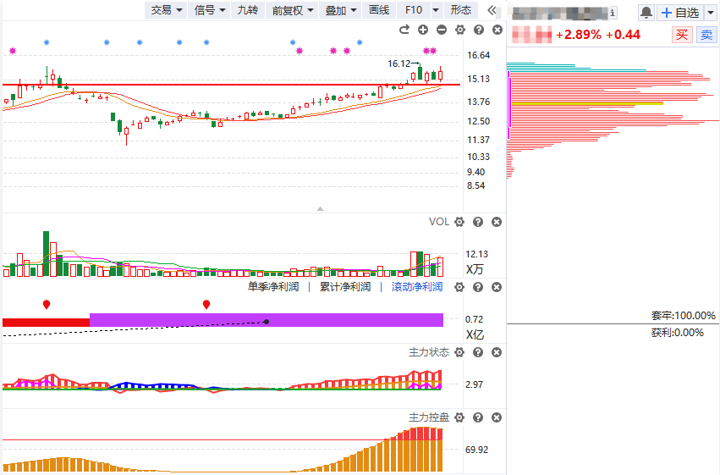
市场风口
中东事件催化的题材炒作和防御风格
1、催化方向：
油气服务（石油、天然气）
军工（导弹、无人机、通信）
2、防御方向：
黄金、有色
绩优控盘趋势股

Slide 4
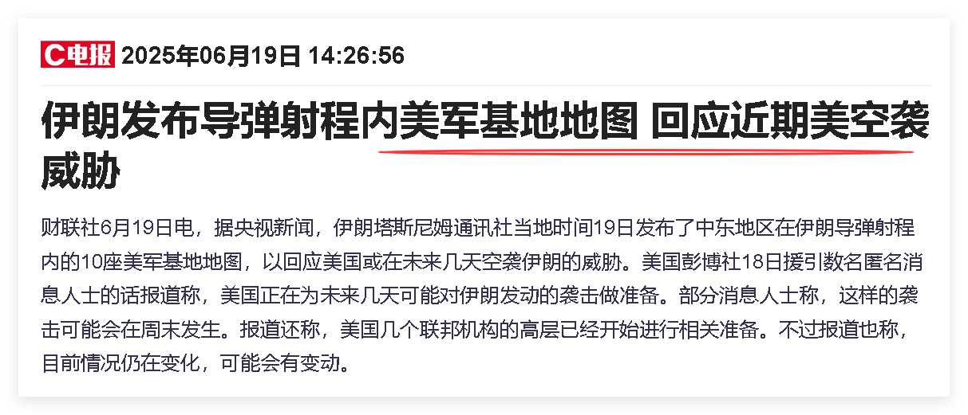
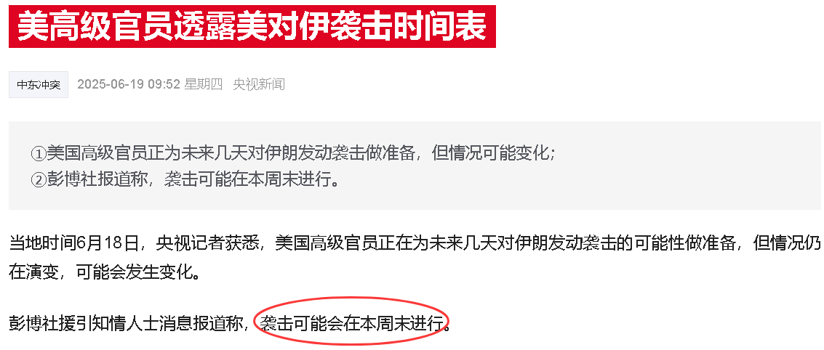
风口逻辑
中东事件冲突升级

Slide 5
风口选股
Notes:
光伏行业加速出清低效产能

Slide 6
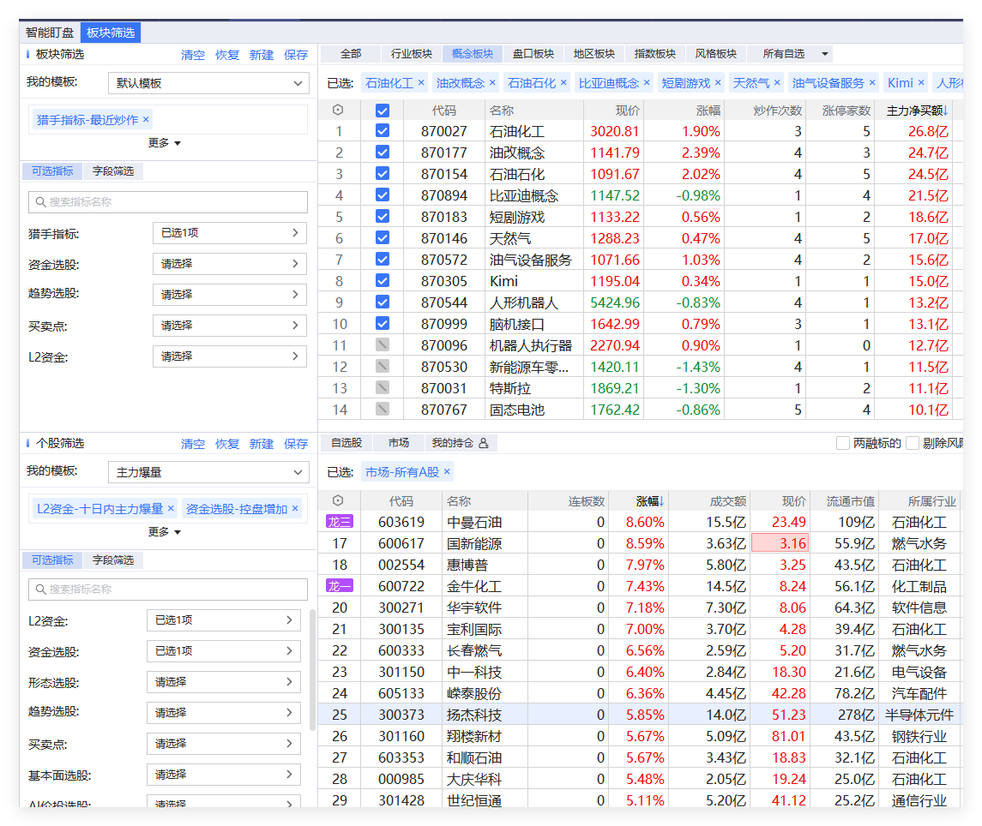
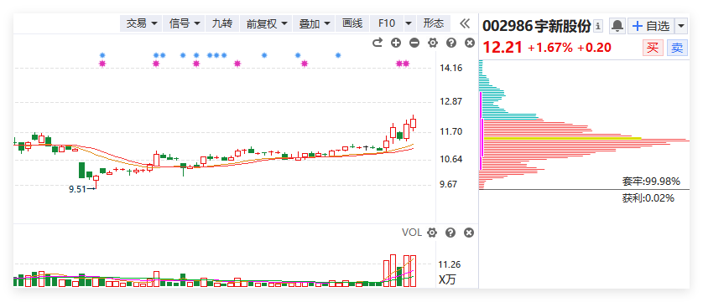
风口选股：中东.资源股

Slide 7
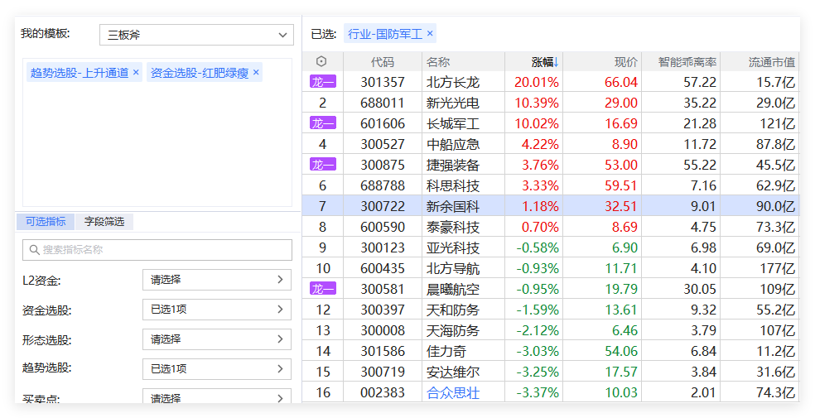
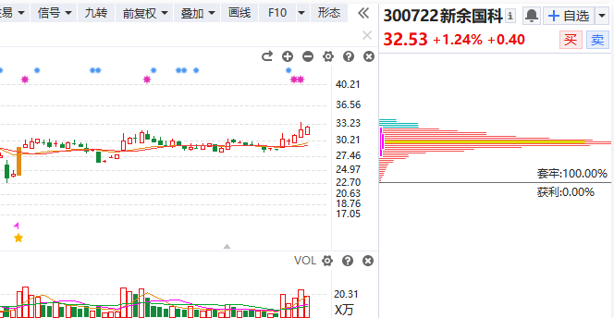
风口选股：中东.军贸股

Slide 8
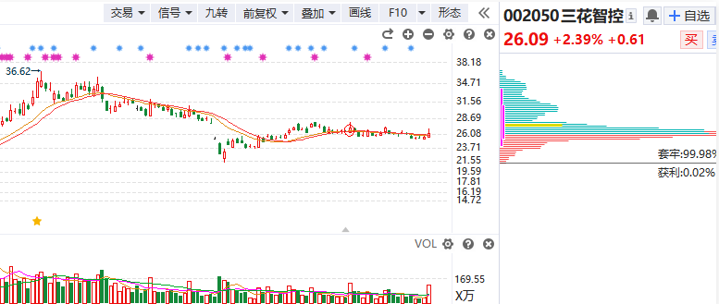
风口选股：科技超跌

Slide 9
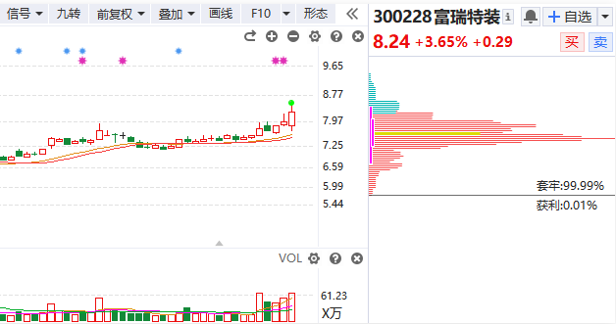
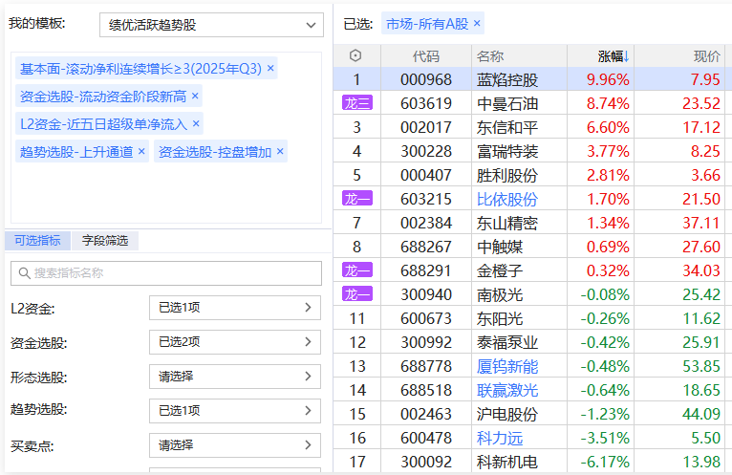
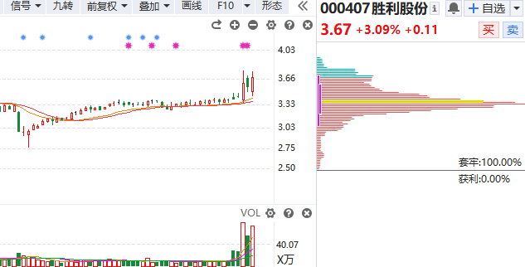
绩优活跃趋势股

Slide 11
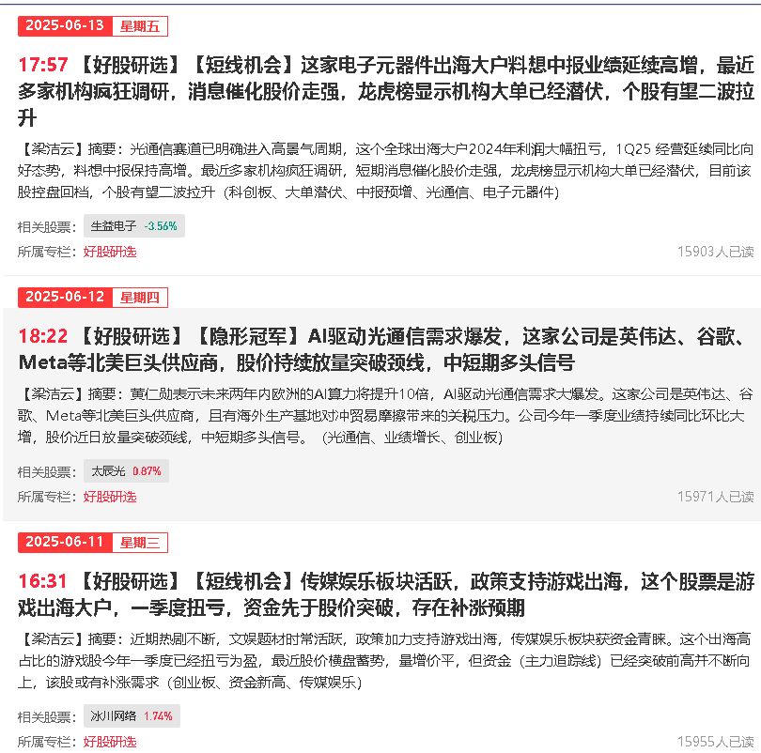
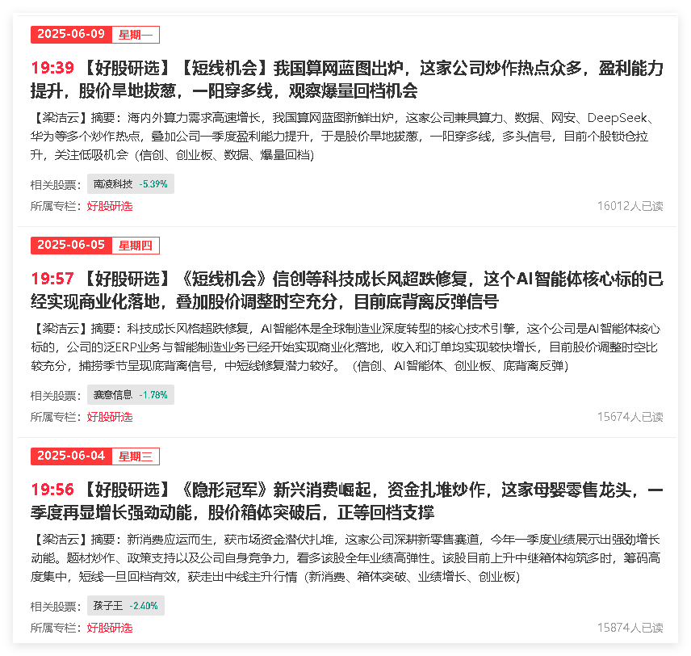
好股严选栏目

Slide 12
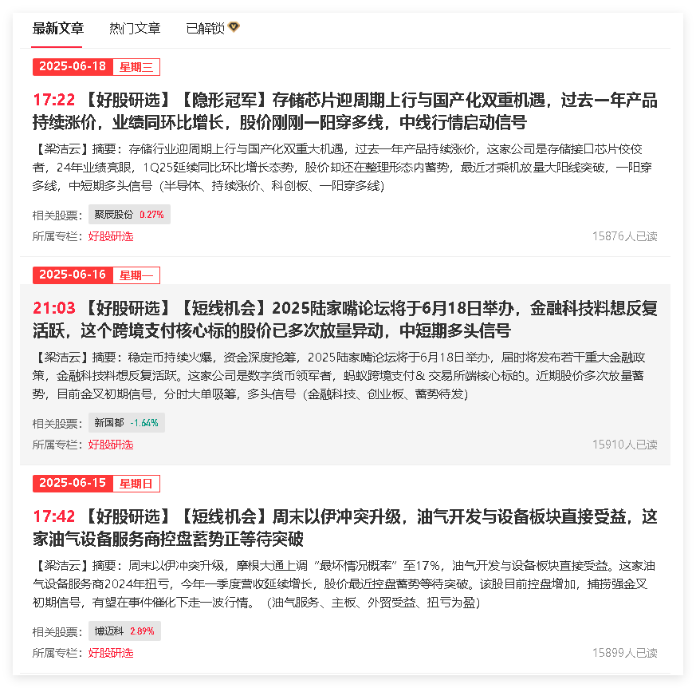
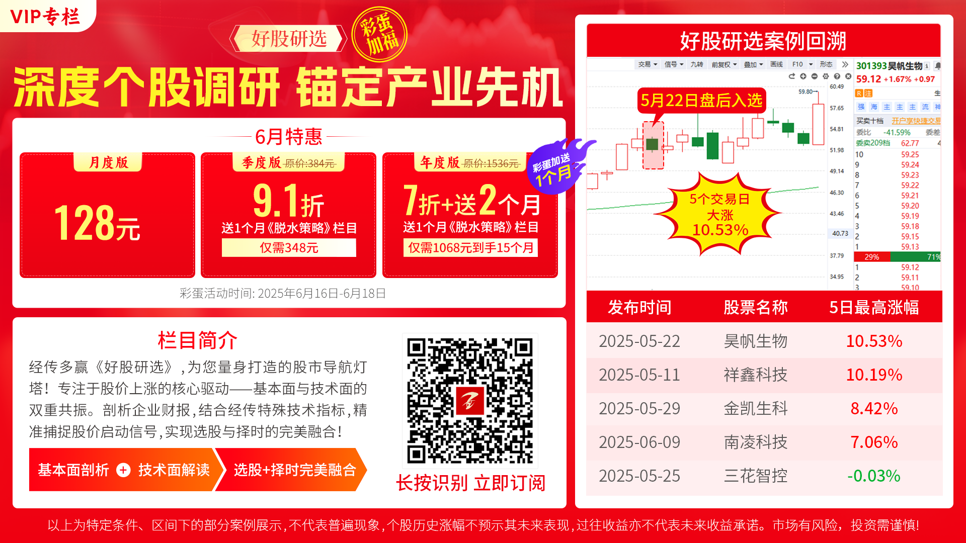
好股严选栏目

